Slide 1
Space Cards
Jurgen Treep, Rick Musters, Isabelle Hol

Slide 2
Gameplay
Draai twee objecten om.
Ga zo door tot je twee dezelfde hebt.
Hoe minder objecten omgedraaid, hoe meer punten.
Je krijgt maar een bepaalde tijd om alle objecten-paren te vinden en het spel afgelopen is.

Slide 3
Concept 1
Het Thema is de ruimte.
Onder het reizen door de ruimte moet je alle zelfde paren vinden.
Je krijgt hier een bepaalde tijd voor.
Niet binnen de tijd? Dan crashed het ruimteschip en verlies je het spel.

Slide 4
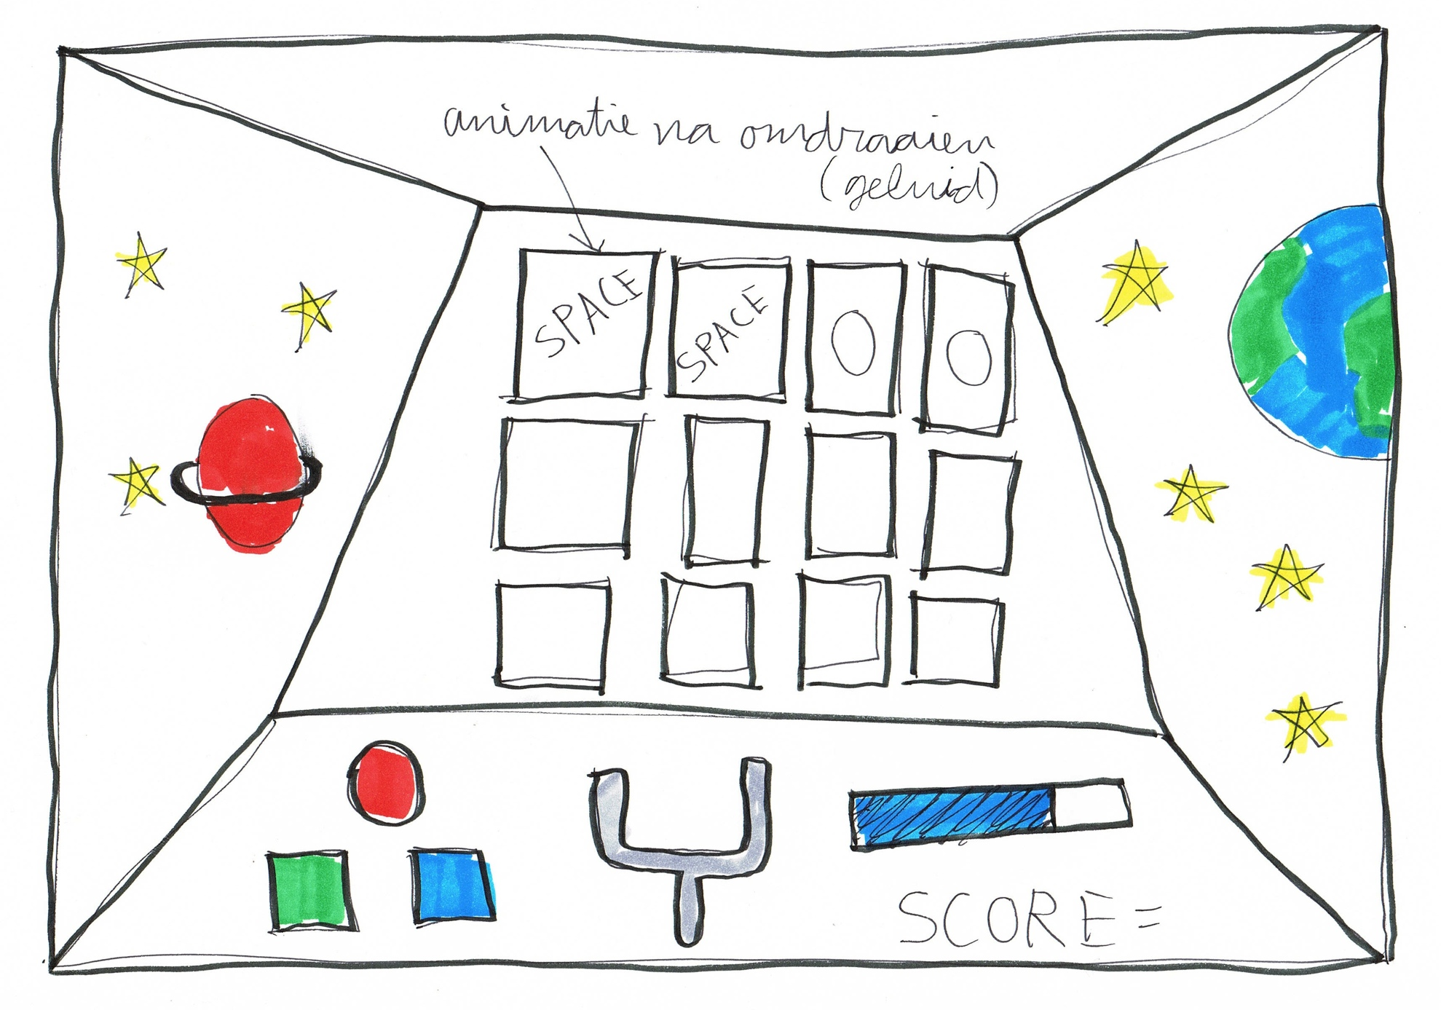
Concept schets 1

Slide 5
Concept 2
Het thema is een groenten kraam.
Om de groenten te mogen kopen moet je dezelfde paren vinden.
Achter elkaar twee dezelfde paren gevonden? Dan krijg je bonus punten!
Alle groenten-paren gevonden? Dan krijg je nog een paar bonus kaarten om weg te spelen (onder de plank).

Slide 6
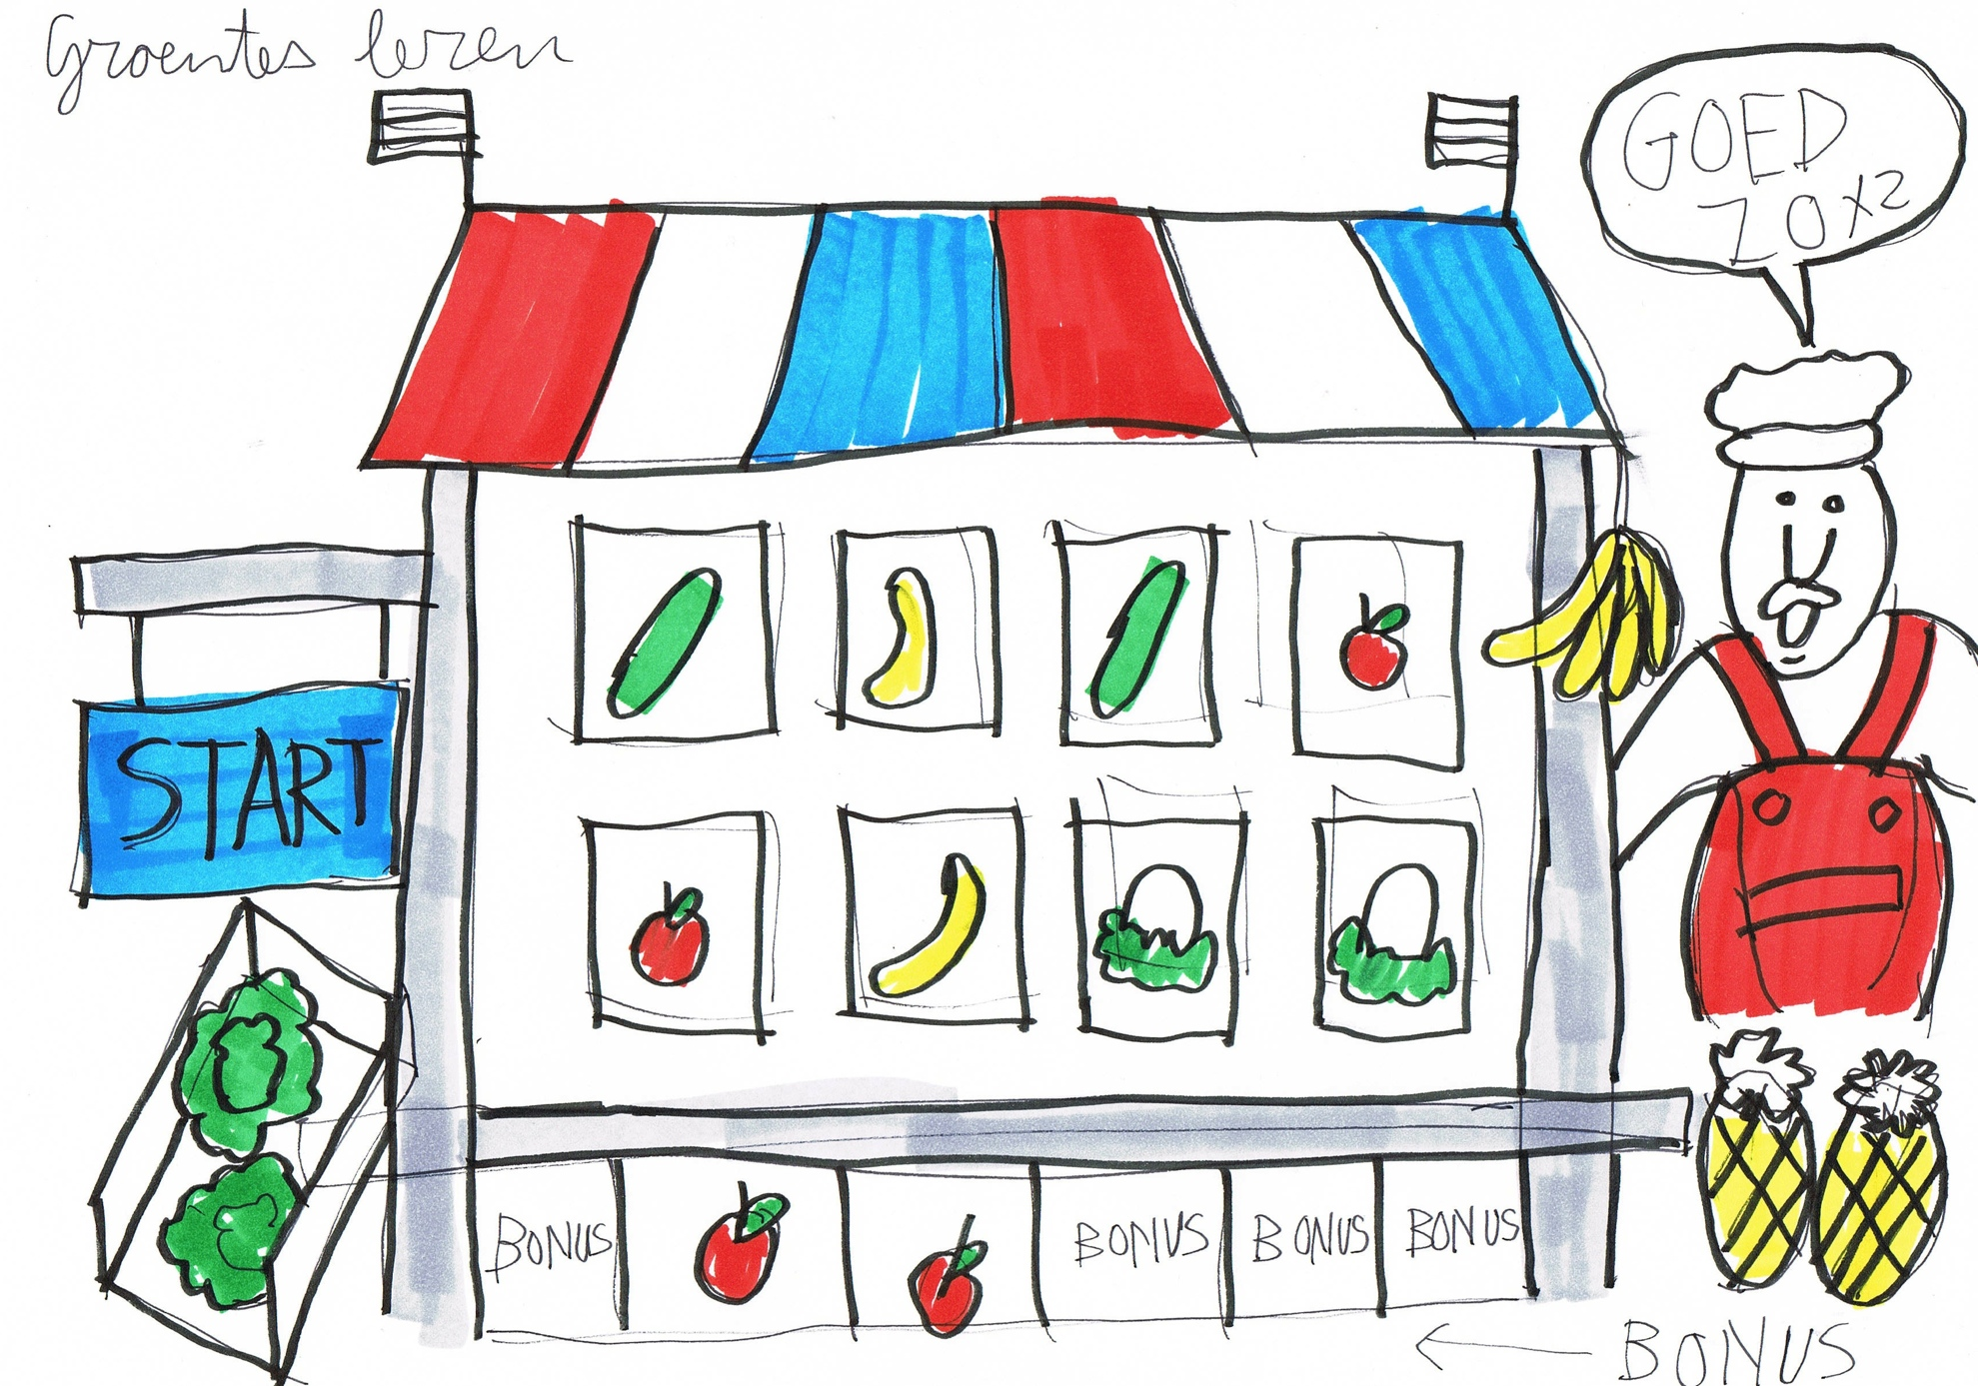
Concept schets 2

Slide 7
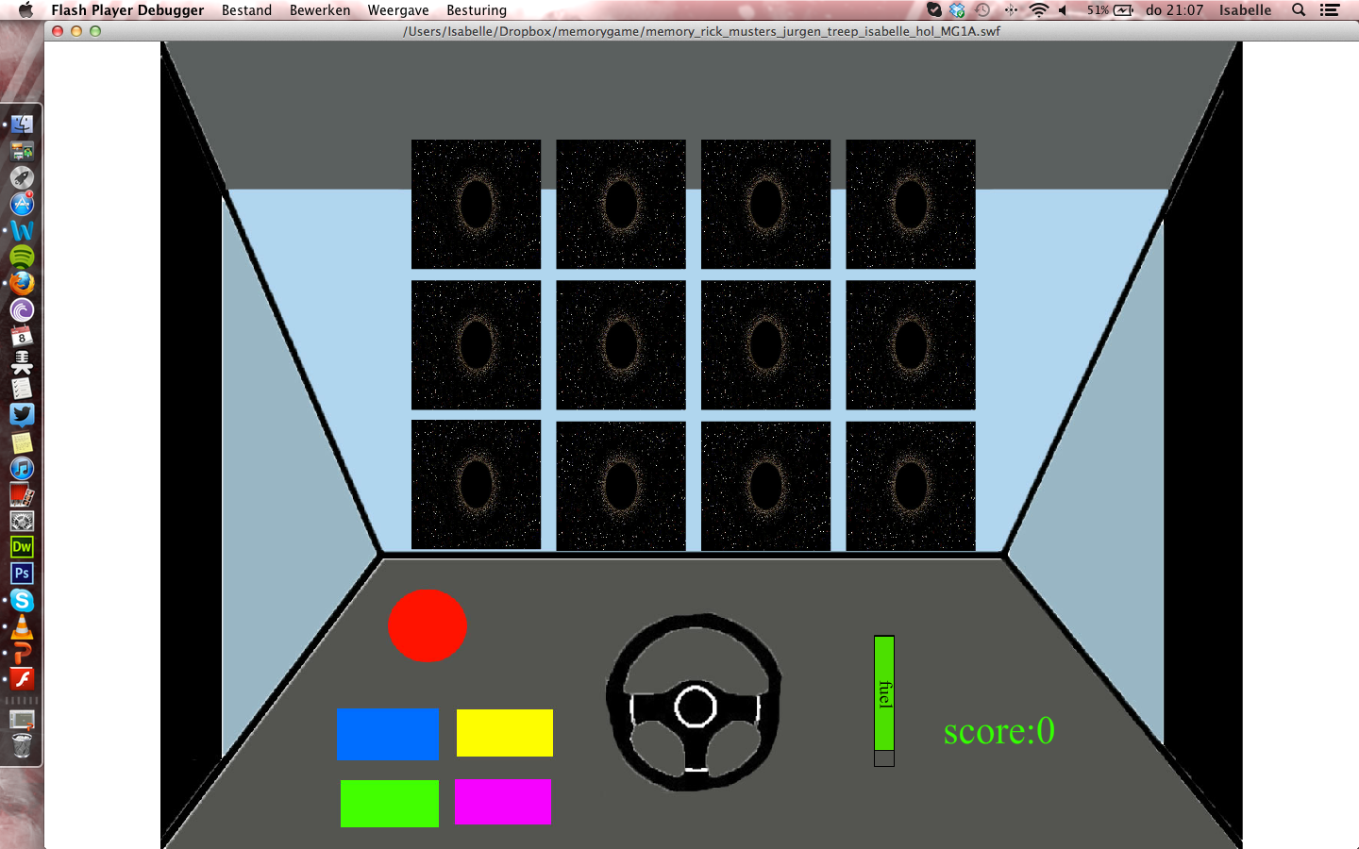
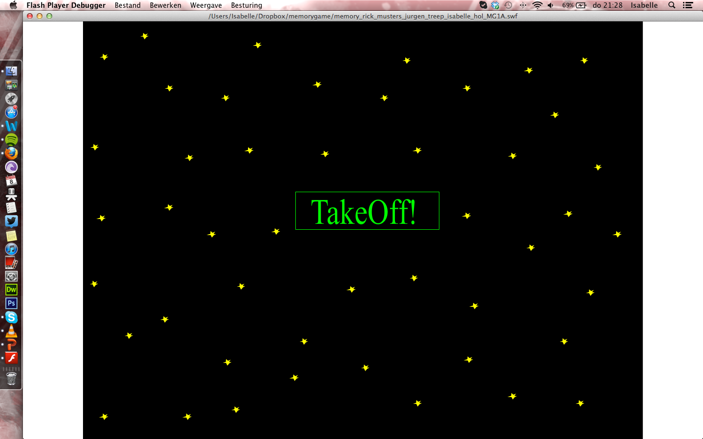
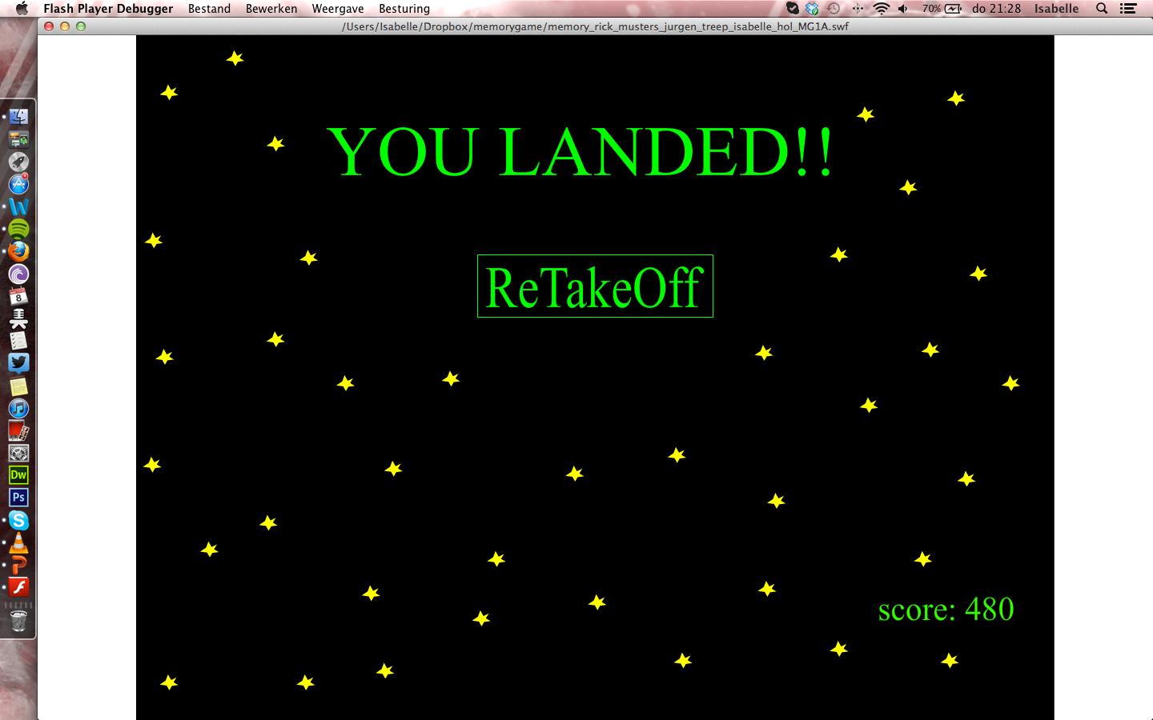
Het eindresultaat

